Slide 1
Выездное расширенное заседание Совета ТПП РФ по промышленному развитию и конкурентоспособности экономики России
Развитие промышленности: роль и место
системы торгово-промышленных палат
Вице-президент ТПП РФ Д.Н. Курочкин
19 сентября 2023 г.
г. Елец (Липецкая область)

Slide 2
Состояние промышленности в РФ
Системные риски в промышленности
СРЕДНЕСРОЧНЫЕ (до конца 2025 года) | ДОЛГОСРОЧНЫЕ (до 2030 года)
Таможенные ограничения в экспортной деятельности и транспортная блокада Потеря экспортных рынков и ограничение возможностей поставок Снижение покупательной способности населения | Технологическое отставание Сложности с осуществлением трансграничных платежей Отказ в поставках критически важных товаров и технологий Отзыв иностранных лицензий и разрешений
Запуск новых инвестиционных программ Выход на новые экспортные рынки | Обеспечение глобальной конкурентоспособности Выход на самостоятельное инновационное развитие
ТЕХНОЛОГИЧЕСКИЙ СУВЕРЕНИТЕТ
(Источник: Минпромторг России, апрель 2023)

Slide 3
Антикризисные меры Правительства РФ
Оперативные антикризисные меры (1/2)
Механизм субсидирования банков на предоставление льготных кредитов промышленным предприятиям на пополнение оборотных средств (ПП РФ № 393 от 17.03.2022) | > 800 системообразующих организаций получили льготные оборотные кредиты на общую сумму > 1 трлн. руб.
→ Развитие льготных программ ФРП | Докапитализиция ФРП ≈ 120 млрд.руб. Выдано рекордное количество займов - 143,8 млрд.руб. 4 программы льготных займов из 10 действующих были запущены или обновлены
→ Докапитализация РФРП | Увеличено финансирование на развитие производства на сумму ≈ 4,3 млрд.руб.
→ Финансирование НИОКР | Поддержано 169 инновационных проектов на общую сумму 35,6 млрд.руб. (в рамках ПП РФ № 1649 от 12.12.2019) Определены победители по 108 конкурсам на реализацию проектов по обратному инжинирингу на сумму 3,95 млрд.руб. (в рамках ПП РФ № 208 от 18.02.2022)
(Источник: Минпромторг России, апрель 2023)

Slide 4
Антикризисные меры Правительства РФ
(Источник: Минпромторг России, апрель 2023)
Оперативные антикризисные меры (2/2)
Донастройка механизма СПИК | СПИК 1.0: возобновление возможность заключения + возможность продления действующих СПИК 1.0 до 12 лет, если ограничительные меры повлияли на реализацию заключенных контрактов Исключены нормативы по экспорту СПИК 2.0: сокращены сроки заключения
→ Запуск механизма кредитования приоритетного импорта | Заключено > 1300 кредитных соглашений на общую сумму > 480 млрд.руб. (ПП РФ № 895 от 18.05.2022)
→ Оптимизация регуляторных мер | Продление сроков достижения КПЭ по субсидиям (в т.ч. снижение показателей по экспортным мерам) Продление на 1 год ранее выданных заключений о подтверждении происхождения промышленной продукции, увеличение срока действия новых заключений до 3-х лет (в рамках ПП РФ № 719 от 17.07.2015)
→ Переориентация на рынки дружественных стран – стран Азии, Ближнего Востока, Африки, Латинской Америки (в рамках НП «Международная кооперация и экспорт»)
→ Запуск параллельного импорта (ПП РФ № 506 от 29.03.2022) + Наращивание кооперации внутри ЕАЭС

Slide 5
Итоги 2022 года
Итоги 2022 года:
Падение объемов в обрабатывающих производствах: → - 1,3% (прогноз – 6,5%) | Восстановление роста обрабатывающих производств в 2022 г., с июня (105,1% к маю): → Поквартальный темп прироста ≈ 6% (II кв. – 100,5%, III кв. – 107,2%, IV кв. – 112,7%)
Общее снижение индекса промышленного производства к 2021 г.: → - 0,6% | Впервые с 2017 г. – стабилизация занятости в обрабатывающей промышленности: → + 0,3% к 2021 г.
(Источник: Минпромторг России, апрель 2023)

Slide 6
Ситуация в промышленности и инвестиционная активность промышленных компаний
Значимость проблем, с которыми сталкиваются предприятия в настоящее время
(Источник: Доклад Госсовета РФ «О развитии промышленности РФ в условиях санкционного давления», апрель 2023)

Slide 7
Ситуация в промышленности и инвестиционная активность промышленных компаний
Перераспределение внутри структуры инвестиций в промышленные предприятия после 24.02.2022*
*За 100% принято множество компаний, в которых произошли изменения в структуре инвестиций.
Респонденты могли выбрать несколько вариантов ответа, поэтому суммарно объем не сводится к 100%.
(Источник: Доклад Госсовета РФ «О развитии промышленности РФ в условиях санкционного давления», апрель 2023)

Slide 8
Опрос бизнеса по мерам стимулирования инвестиций (август 2023 г.)
Изменения, которые произошли на опрошенных предприятиях при использовании мер стимулирования
(Источник: Опросы ТПП РФ и РСПП, август 2023)

Slide 9
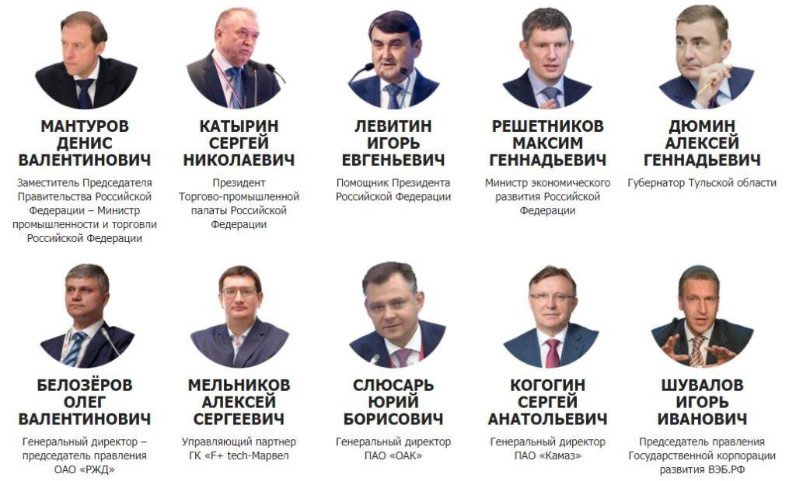
XVIII Национальный промышленный Конгресс: приоритеты развития
заключения региональных инвестиционных групп
Национальный промышленный Конгресс - 23 октября 2023 г.
→ открытая дискуссионная площадка по вопросам формирования актуальной промышленной повестки в России, поддержке отечественных производителей и повышению их конкурентоспособности.
Главная тема Пленарного заседания:
«Стратегия реализации проектов
технологического суверенитета и
структурной адаптации экономики»

Slide 10
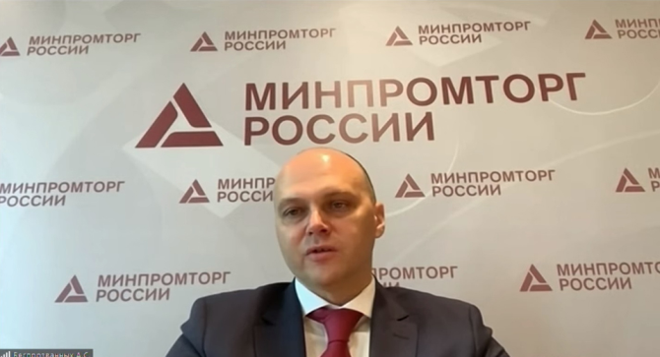
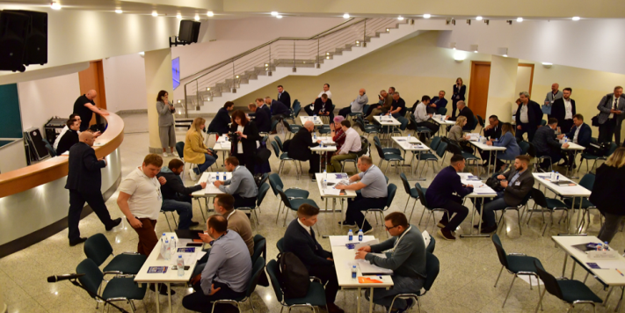
I Национальный форум промышленной кооперации и системного инжиниринга
ЦВК «Экспоцентр» (23 мая 2023 г.):
Пленарное заседание
Тематические сессии
Общероссийская биржа субконтрактации
(проект ТПП Ярославской области)
«Ярмарка контактов»
(проект ТПП Орловской области)
Семинар «Создание, развитие и выбор франшизы как нового направления в бизнесе» (проект Московской ТПП)

Slide 11
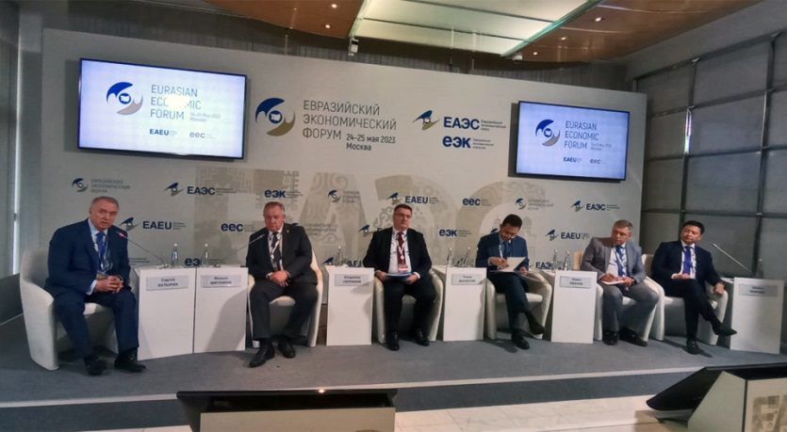
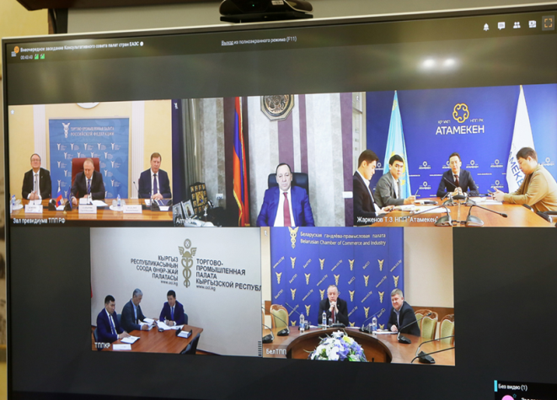
Евразийская промышленная кооперация
24 мая 2023 г. - Панельная сессия
«Развитие предпринимательства в новых условиях» в рамках Евразийского экономического форума
Приоритетная задача ЕЭК и всех государств-членов Союза – создание необходимых условий для развития в рамках ЕАЭС внутренней инвестиционной и инновационной активности, формирования суверенных, независимых от «недружественных» стран цепочек добавленной стоимости и поставок товаров, расширения производственно-технологической кооперации.
10 февраля 2023 г.
Внеочередное заседании Консультационного совета палат стран ЕАЭС

Slide 12
Новая мера поддержки кооперации в ЕАЭС
Субсидирование процентной ставки для кооперационных проектов в промышленности*
(Отбор проектов в регионах)
→ Финансирование проектов с 2024 года
→ Фонд субсидиарной поддержки ≈ 1,8 млрд рублей** - позволит поддержать проекты на сумму 16-17 млрд. руб. в год
Форма поддержки – возмещение части процентной ставки по кредиту***
(до размера ключевой ставки ЦБ/НБ)
* Субсидирование за счет средств ЕАЭС - от долевых взносов, поступающих от специальных, антидемпинговых и компенсационных пошлин (10 % от пошлин за предыдущий год утверждения бюджета)
** В случае если запрос на субсидию превышает имеющийся объем средств программы субсидирования, решение принимается на основе механизма ранжирования приоритетов, предусмотренного Положением о порядке отбора совместных кооперационных проектов
*** Пилотный период – 5 лет

Slide 13
Реализация инновационных проектов для обеспечения технологического суверенитета
22.03.2023
Обсуждение планов ТПП в рамках программы инновационного сотрудничества стран СНГ до 2030 года
24.03.2023
Первое рабочее совещание
Проектного офиса по промышленной
кооперации в ЕАЭС
26.05.2023 Стратегическая сессия «Сотрудничество бизнеса России и Кыргызской Республики в инновационной и промышленной сферах»
14.06.2023
32-е заседание Консультативного комитета по промышленности Евразийской
экономической
комиссии

Slide 14
Концепция технологического развития РФ: предложения ТПП РФ
Разделы Концепции:
Вызовы технологического развития
Принципы, цели и задачи технологического развития
Обеспечение технологического суверенитета
Создание новых форм интеграции научно-исследовательской и производственно-технологической деятельности
Подготовка кадров и развитие компетенций на основе долгосрочной мотивации
Настройка деятельности институтов инновационного развития
Устранение регуляторных барьеров для технологических инноваций и рынка интеллектуальной собственности
Стимулирование расширения рынков отечественной инновационной продукции
Создание условий для роста малых технологических компаний
Внедрение наилучших доступных технологий и повышение ресурсной эффективности предприятий
Реализация крупнейших проектов по производству отдельных видов высокотехнологичной продукции
Импортозамещение широкой номенклатуры продукции и комплектующих изделий
Поддержка приоритетных проектов в ключевых отраслях экономики (проекты технологического суверенитета)
Международное научно-техническое сотрудничество Российской Федерации / Трансграничное сотрудничество и экспорт
Управление технологическим развитием (функциональная модель)

